Slide 3
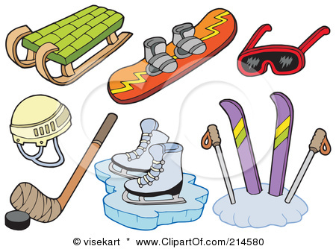
Математическая
олимпиада

Slide 4
«Награды – лучшим,
улыбки – всем!»

Slide 7
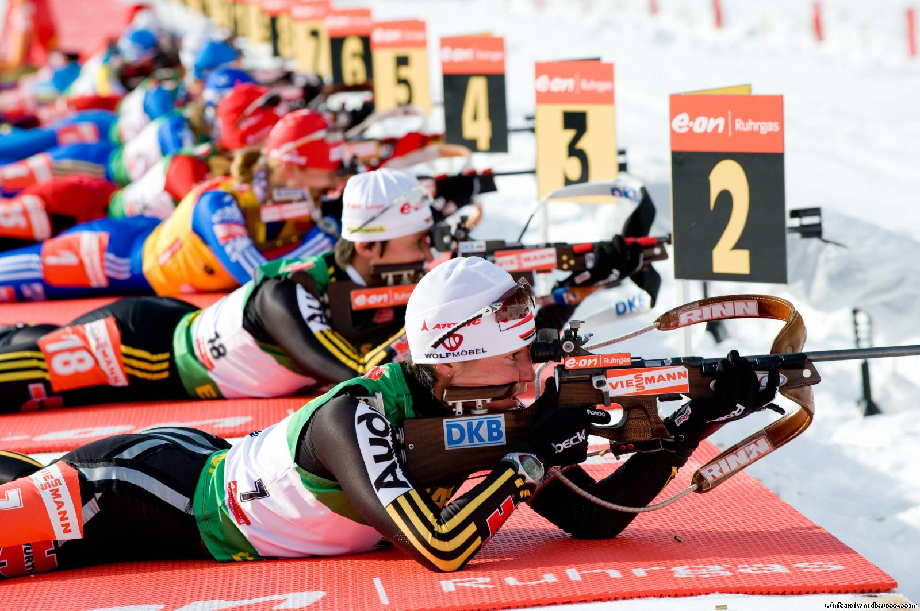

Slide 8
4 . 6 2 . 4 5 . 7 8 . 10 1 . 3
9
5
3
6
2

Slide 9
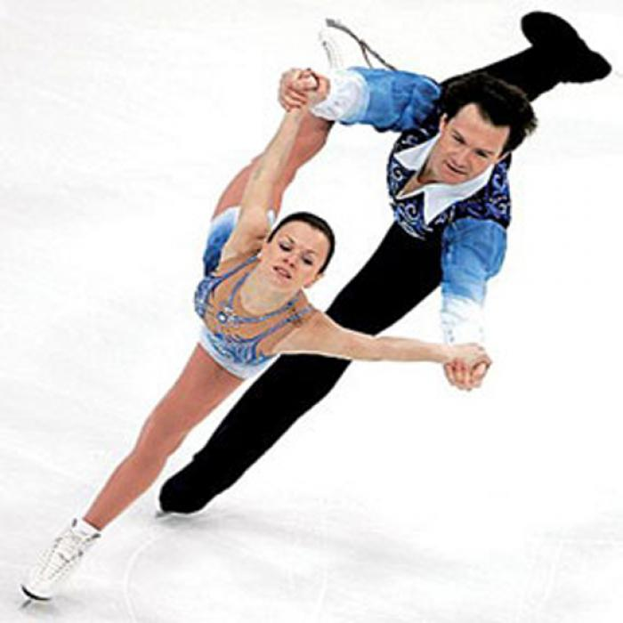

Slide 11
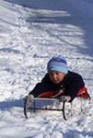

Slide 13
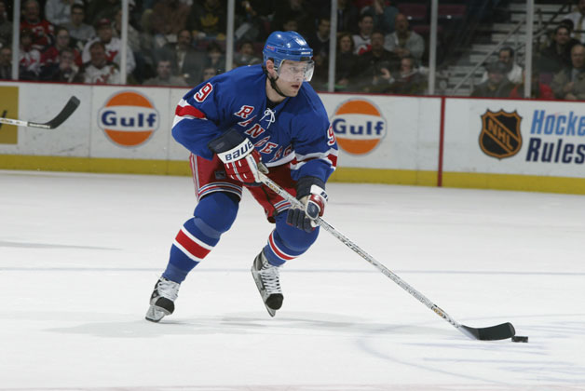

Slide 15
Желаем спортивных рекордов,
побед и свершений!

